Slide 1
Deutsche Türkische Prominen
Edouard Ladeira und Vincent Toneatti

Slide 2
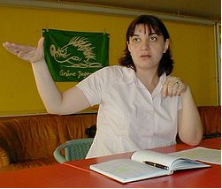
Ekin Deligöz
Ekin Deligöz ist am 21. April 1971 in der
Türkei geboren, das ist eine deutsche
politische Frau türkischen Ursprunges.
Sie ist für die Partei der Grünen.
Sie ist diplomierte in den Verwaltungswissenschaften ist 1971 in der Türkei geboren, ihre Ankunft in Deutschland datiert mit 1980. Sie ist die deutsche Bürgerin im Februar 1997 geworden und ist im Bundestag für die Grünen ein Jahr später gewählt gewesen.
Sie ist 2005 auf der Liste in der Proportionalen Neu-Ulm in Bayern wiedergewählt gewesen, wo die Liste der Grünen 6,4 % gegen 5,8 % 2002 erhalten hat; die Einzelwahl Neu Ulm ist gewonnen gewesen, wie 2002, von der CSU, mit einem schwächeren Ergebnis: 56,8 % gegen 61,4 %.

Slide 3
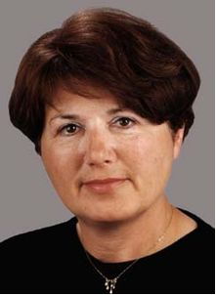
Leyla Onur
Leyla Onur, der am 8. Januar 1945 aus Braunschweig, in
Niedersachsen zur Welt gekommen ist, ist eine
deutsche politische Frau türkischen Ursprunges. Sein
Vater ist nach Deutschland 1937 der Türkei gekommen,
um dort Studien von Ingenieur auszuführen, seine
Mutter war eine deutsche Näherin. Braut, zwei Kinder, sie
ist vom 1971 bis 1989 lehren-gewesen. Mitglied des
SPD seit 1973, sie hat dort unterschiedliche Funktionen
besetzt. Sie hat im Gemeinderat von Braunschweig vom 1976
bis 1989 gesitzt, darunter die letzten drei Jahre als " helfen Bürgermeister ". Vom 1989 bis 1994, hat sie im europäischen Parlament gesitzt, und dann im Bundestag, wo sie 1998, zwei Male in der Mehrheitswahl in einer Reihe in einem Bezirk wiedergewählt gewesen ist, der wenige Wähler türkischen Ursprunges rechnet und der, bevor 1994, von der Rechte besitzt war. 1998 hat sie ihren Score verbessert und hat die absolute Mehrheit erhalten. Sie hat beschlossen, sich 2002 nicht vorzustellen, " um mich in meinem Handwerk von Großmutter ganztägig zu widmen ".

Slide 4
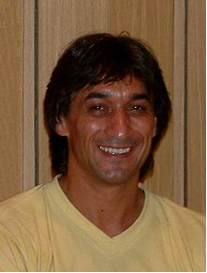
Emin Boztepe
Emin Boztepe ist am 1963 in Eskişehir
geboren, das ist ein türkischer, geht
am 1966 in Deutschland mit seiner
Familie leben. Er beginnt, die
Kampfsportarten mit 13 Jahren zu Herr, wegen der rassistischen Beleidigungen, die er erträgt. Nach Jahren Entertainment wird er ein Herr, der ist Wing Chung. Er hat seinen eigenen Systeme von Kampfsportarten Emin Boztepe gebildet und entränne Militärisch Einheiten in den USA an Kriminal .

Slide 5
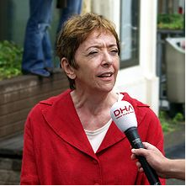
Lale Akgün
Lale Akgün ist am 17. September
1953 Istanbul in der Türkei
geboren, das ist eine deutsche
politische Frau türkischen
Ursprunges. Sie ist eine Abgeordnete des SPD in einem in Köln 2002 uninominale Bezirk gewählt gewesen, am 18. September 2005 wiedergewählt.
Eben eine Psychologin von Beruf ist nach Deutschland mit ihrem Vater 1962 eingewandert.

